Slide 1
меры господдержки
ИНСТИТУТЫ ПОДДЕРЖКИ
АО «Корпорация развития Камчатки»
АО «Корпорация развития Дальнего Востока и Арктики»
АНО «Камчатский центр поддержки предпринимательства
МКК Государственный фонд поддержки предпринимательства
Гарантийный фонд развития
предпринимательства Камчатского края
investkamchatka.ru
erdc.ru
мойбизнес41.рф
kamfond.ru
gfkam.ru
Фонд развития промышленности
Региональный ФРП
Союз «Торгово-промышленная палата «Камчатского края»
Центр поддержки экспорта
Камчатского края
Министерство сельского хозяйства, пищевой и перерабатывающей промышленности Камчатского края
Министерство экономического развития Камчатского края
kamfond.ru
kamchatka.tpprf.ru
kamexport41.ru
kamgov.ru/minselhoz
kamgov.ru/minecon
Министерство труда
и развития кадрового потенциала Камчатского края
Министерство туризма Камчатского края
Министерство имущественных и земельных отношений Камчатского края
Министерство образования Камчатского края
Администрация Карагинского муниципального района
kamgov.ru/agzanyat
kamgov.ru/mintur
kamgov.ru/mingosim
kamgov.ru/minobraz
Карагинский.рф
ИНВЕСТИЦИОННЫЙ ПРОФИЛЬ Карагинского муниципального района

Slide 2
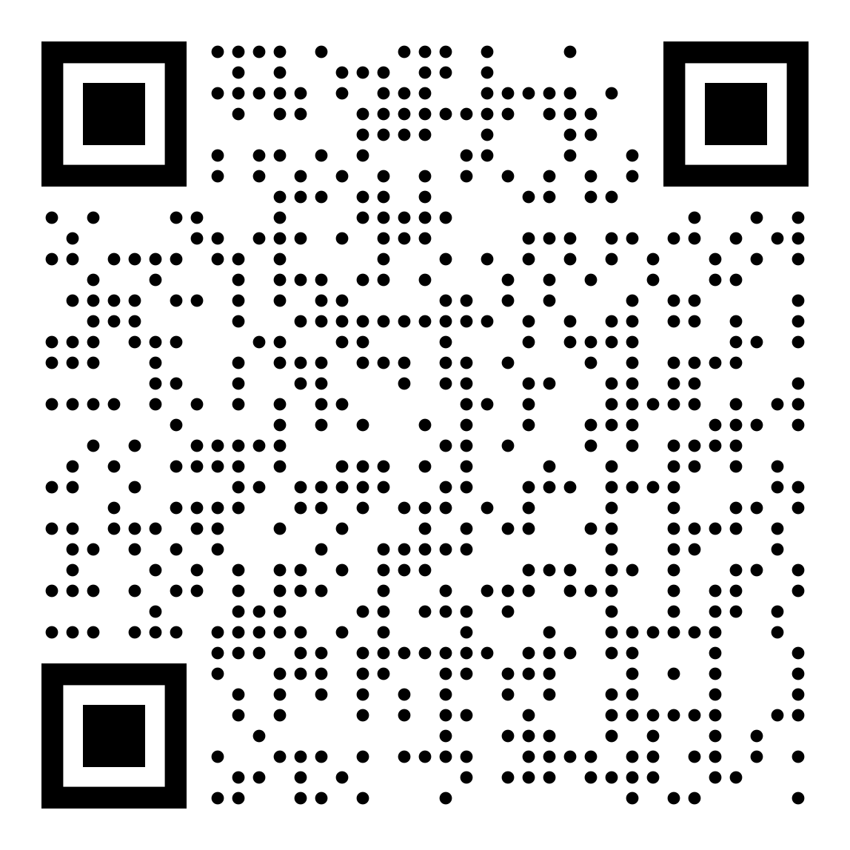
меры господдержки
МЕРЫ ПОДДЕРЖКИ ИНВЕСТОРОВ
СОПРОВОЖДЕНИЕ ПРОЕКТА КОРПОРАЦИЕЙ РАЗВИТИЯ КАМЧАТКИ
ПРИОРИТЕТНЫЙ ИНВЕСТИЦИОННЫЙ ПРОЕКТ (ПИП)
Сопровождение инвестиционных проектов предусматривает консультативную, методическую и организационную поддержку на всех стадиях сопровождения по принципу «одного окна»
Инвестиционный проект, которому предоставляется государственная поддержка в виде комплексного сопровождения Правительством Камчатского края
получатель
подать заявку
узнать больше
ЮЛ / ИП
оператор
получатель
оператор
АО «Корпорация развития Камчатки»
ЮЛ
АО «Корпорация развития Камчатки»
МАСШТАБНЫЙ ИНВЕСТИЦИОННЫЙ ПРОЕКТ (МИП)
АРЕНДА ЗЕМЕЛЬНОГО УЧАСТКА
БЕЗ ТОРГОВ
Механизм государственной поддержки в целях получения земельного участка в аренду без торгов
Мера поддержки для создания и развития социально-культурных / коммунально-бытовых объектов
получатель
оператор
узнать больше
получатель
оператор
узнать больше
ЮЛ
АО «Корпорация развития Камчатки»
ЮЛ
Министерство имущественных и
земельных отношений Камчатского края
ОСОБО ЗНАЧИМЫЙ ИНВЕСТИЦИОННЫЙ ПРОЕКТ (ОЗИП)
РЕГИОНАЛЬНЫЙ ИНВЕСТИЦИОННЫЙ ПРОЕКТ (РИП)
Механизм, позволяющий получить финансовые меры государственной поддержки
Региональным инвестиционным проектом признается проект, целью которого является производство товаров
узнать больше
получатель
оператор
получатель
оператор
ЮЛ
Министерство экономического
развития Камчатского края
ЮЛ / ИП
АО «Корпорация развития Камчатки»
ПРЕФЕРЕНЦИАЛЬНЫЙ РЕЖИМ «ТОР-КАМЧАТКА»
Часть территории субъекта РФ, на которой установлен особый правовой режим осуществления предпринимательской деятельности
получатель
оператор
ЮЛ / ИП
АО «Корпорация развития Дальнего Востока и Арктики»
ИНВЕСТИЦИОННЫЙ ПРОФИЛЬ Карагинского муниципального района

Slide 3
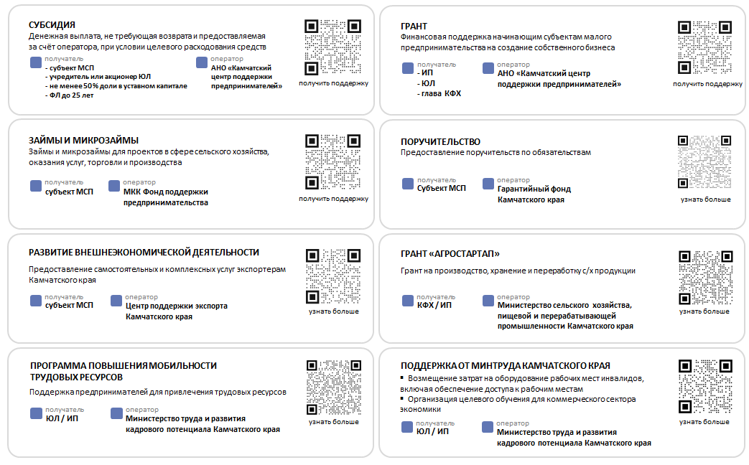
меры господдержки
МЕРЫ ПОДДЕРЖКИ МСП
ИНВЕСТИЦИОННЫЙ ПРОФИЛЬ Карагинского муниципального района

